Slide 1


Герман Михельсон
Андрей Казаринов
Анна Гриненко
Ольга Ефремова

Slide 2
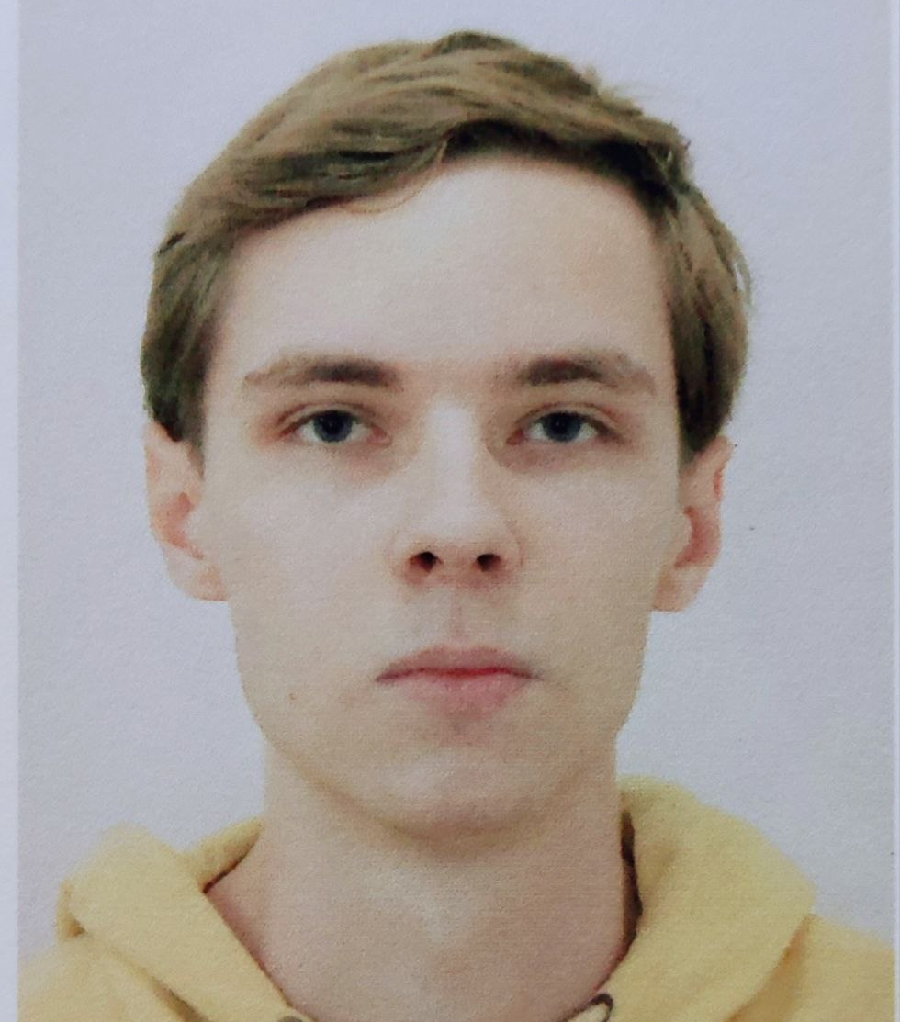
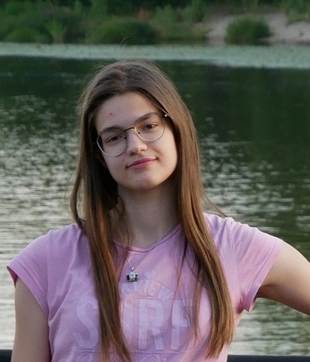
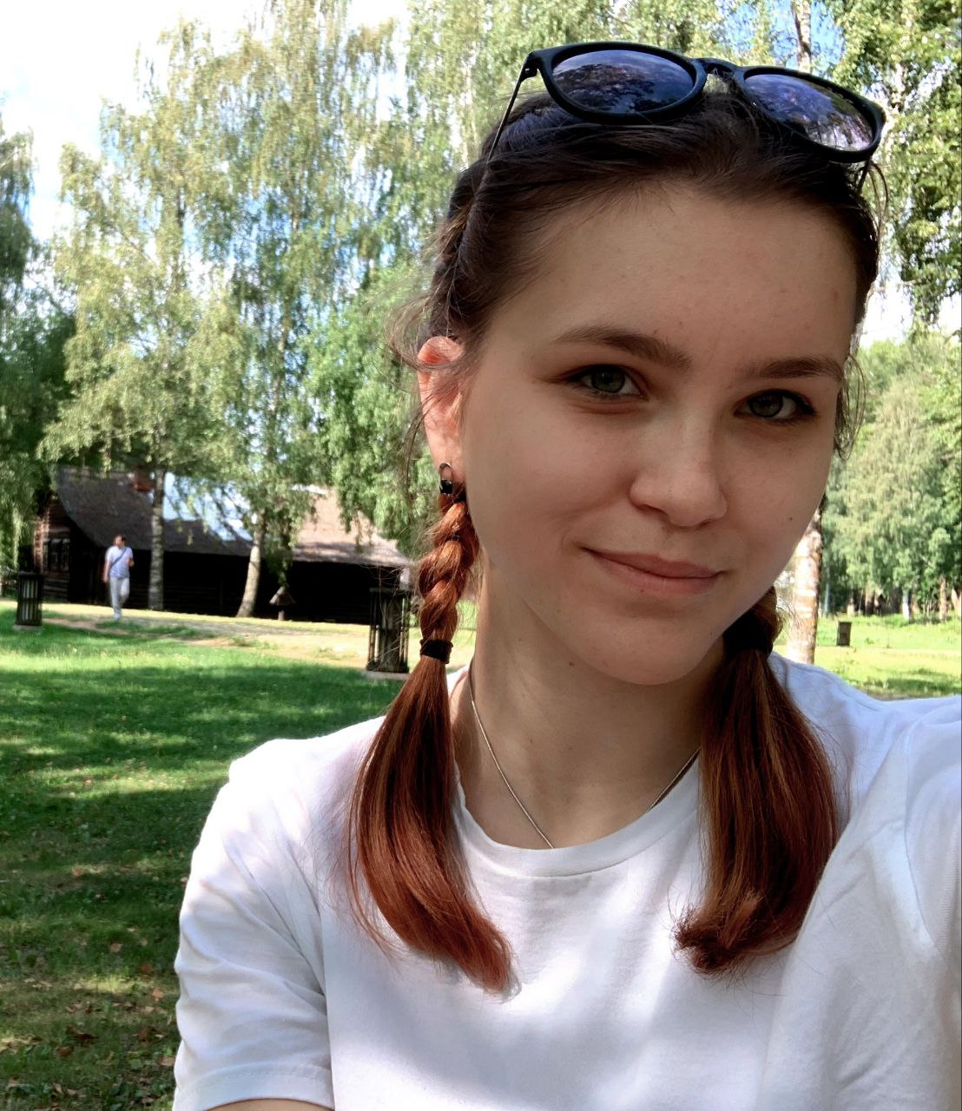
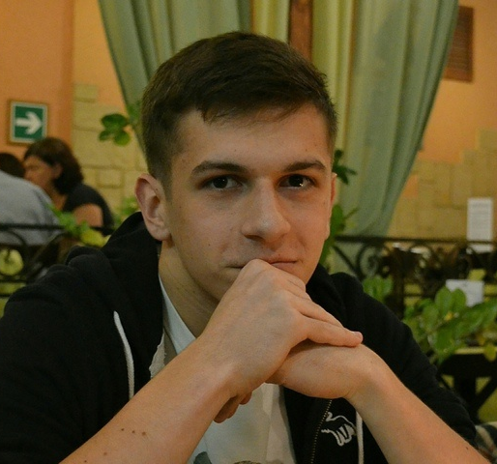
Наша команда и роли
Михельсон Герман - капитан:
разработчик Frontend + Backend
Казаринов Андрей:
разработчик алгоритма решения
Гриненко Анна:
разработчик алгоритма решения
Ефремова Ольга: дизайнер

Slide 3

Постановка задачи
При помощи методов искусственного интеллекта и данных, включающих полные адреса домов и зданий
г. Санкт-Петербурга, построить модель, которая сможет адаптироваться к задачам определения корректного адреса, содержащегося в исходной базе данных.
Дополнительно
Создание прототипа сервиса, работа с которым доступна обычным пользователям. Реализовать интеграцию с сервисами карт (Яндекс карты) для демонстрации результатов
Notes:
Перед нами задача не просто реализации алгоритмов поиска, а задача создания прототипа сервиса, работа с которым доступна обычным пользователям. Для демонстрации результатов работы ансамбля использовалась яндекс карты, однако реализованный алгоритм способен работать и с другими картами, что демонстрирует масштабируемость разрабатываемого сервиса. Помимо этого наше решение представляет собой ансамбль собственных методов, состоящий не только из нейросетевых решений, что позволяет повысить итоговое качество решения

Slide 4

Общая схема решения
1
Ввод запроса или загрузка датасета
Предобработка данных, удаление некорректных для задачи адресов
2
Передача данных в Модель
Сегментация адреса на структурные компоненты, поиск по шаблону, используя расстояния Левенштейна
Выбор результата алгоритма и отрисовка точки на карте на UI для пользователя
3
Notes:
Перед нами задача не просто реализации алгоритмов поиска, а задача создания прототипа сервиса, работа с которым доступна обычным пользователям. Для демонстрации результатов работы ансамбля использовалась яндекс карты, однако реализованный алгоритм способен работать и с другими картами, что демонстрирует масштабируемость разрабатываемого сервиса. Помимо этого наше решение представляет собой ансамбль собственных методов, состоящий не только из нейросетевых решений, что позволяет повысить итоговое качество решения

Slide 5

Возникающие проблемы
Разные форматы адресов
Ошибки во вводимых словах (опечатки)
Неверные родовые обозначения - геонимы
(ex: улица - проспект)
Неполные адреса
Notes:
Разные форматы адресов
Ошибки во вводимых словах (опечатки)
Неверные родовые обозначения - геонимы (ex: улица - проспект)
Неполные адреса

Slide 6

Алгоритм определения корректного адреса
Постановка
Предобработка данных
Выделение структурных компонент:
город, улица, дом и тд;
Поиск соответствий последовательно по компонентам
Используемая метрика близости:
расстояние Левенштейна
Notes:
Предобработка данных;
Выделение структурных компонент: город, улица, дом и тд;
Поиск соответствий последовательно по компонентам.
Используемая метрика близости: расстояние Левенштейна

Slide 7
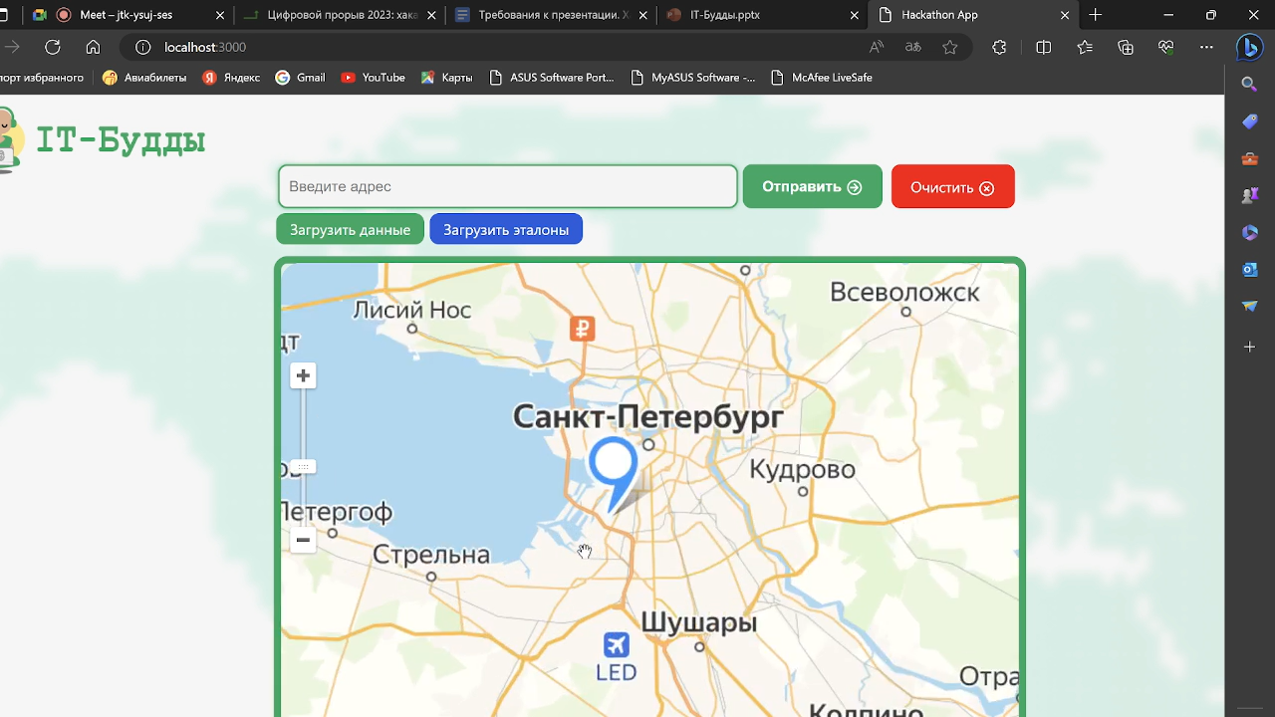
Пользовательский интерфейс
Notes:
Краткое описание решения:
Для решения задачи исправление адреса г. Санкт-Петербурга:
1. На первом шаге производится ввод одного запроса или целого датасета, далее предобработка данных и удаление адресов которые некорректны для задачи.
2. На втором шаге производится подача предобработанных данных в Ансамбль алгоритмов:
a) производится сегментация адреса на структурные компоненты, поиск по шаблону, используя расстояния Левенштейна.
б) нейросетевое решение, использующее методы NLP, для построения корректного адреса.
3. На финальном этапе происходит выбор результата ансамбля и отрисовка точки на карте на фронтенде для пользователя.
Технические особенности:
Python, Django, React, JavaScript, PyTorch, Seq2Seq, Encoder-Decoder+Attention
Уникальность:
Перед нами задача не просто реализации алгоритмов поиска, а задача создания прототипа сервиса, работа с которым доступна обычным пользователям. Для демонстрации результатов работы ансамбля использовалась яндекс карты, однако реализованный алгоритм способен работать и с другими картами, что демонстрирует масштабируемость разрабатываемого сервиса. Помимо этого наше решение представляет собой ансамбль собственных методов, состоящий не только из нейросетевых решений, что позволяет повысить итоговое качество решения.

Slide 8


Преимущества решения
Адаптивность:
Есть возможность загрузить новые наборы данных или изменить исходные
Масштабируемость:
Возможность работы на слабомощных устройствах
Масштабируется на другие города
Итоговая точность: 86% на предоставленных датасетах
Прототип полноценного сервиса
+ Обработка запроса на стороне сервера
Notes:
Адаптивность:
Есть возможность загрузить новые наборы данных или изменить исходные
Масштабируемость:
Скорость?
Итоговая точность на предоставленных датасетах: 86%?
Прототип полноценного сервиса
Обработка запроса на стороне сервера -> легковесно ли?

Slide 9





Технологии

Slide 10
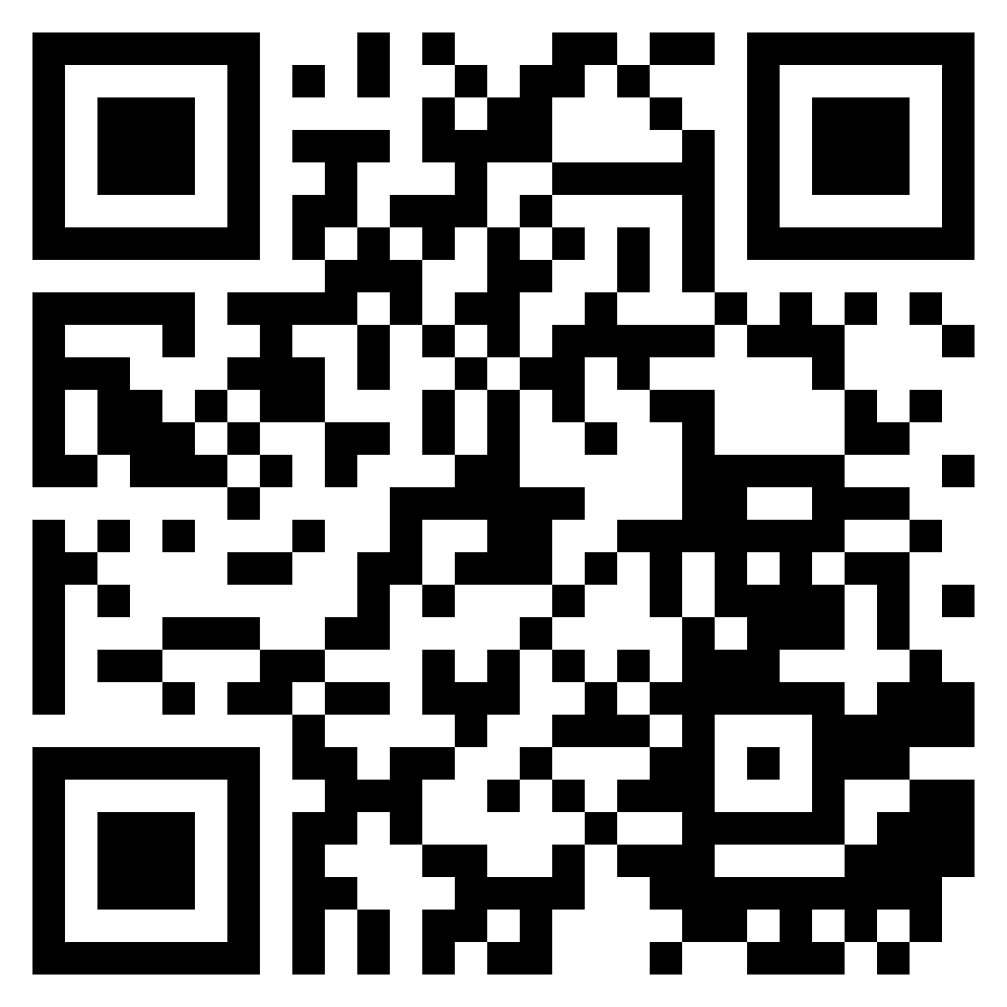
Спасибо за внимание!
Ссылка на гитхаб с решением (пока приватный)

